Slide 1

Seminář rozhodčích Libereckého kraje
KR LKVS
26.06.2025, Jablonec n. Nisou

Slide 2
Program
Úvod
Komise rozhodčích LKVS
Delegace v soutěžním období 2025/26
Nove pravidla volejbalu 2025-2028
Diskuse
Závěr

Slide 3
Komise rozhodčích LKVS 2025-2028
Předseda KR Emil Velinov- školení,semináře, mentoring rozhodčích, propagace rozhodčího, pravidla volejbalu 2025
Člen KR David Haas- mentoring rozhodčích, propagace rozhodčího v LKVS, školení rozhodčích
Člen KR Vladimir Drábek- delegace v LKVS

Slide 4
Delegace v soutěžním období 2025/26

Slide 5


Slide 6
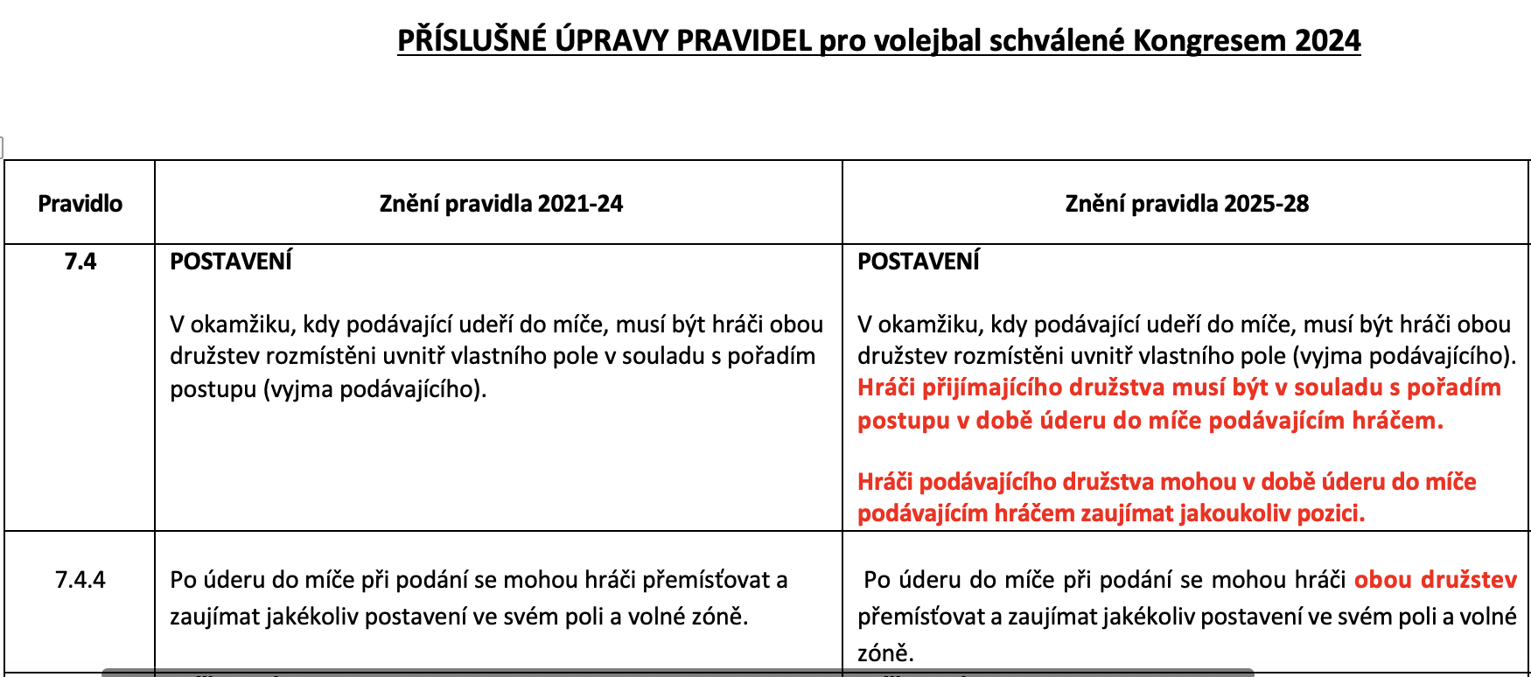
Změny pravidel FIVB a jejích platnost v ČR od 1.7.2025

Slide 7
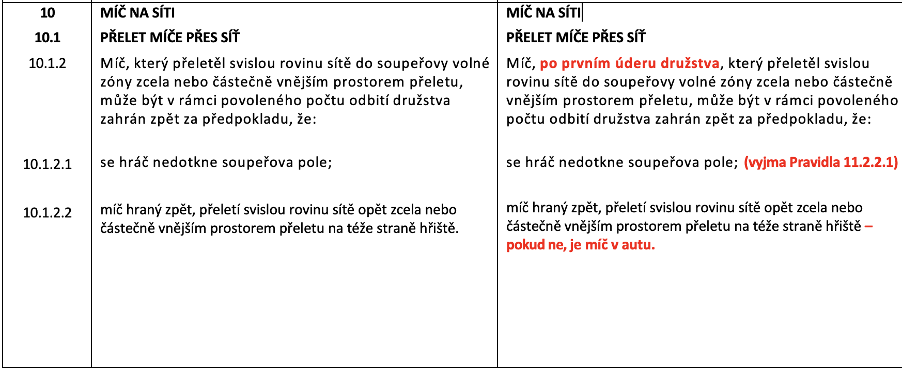

Slide 8
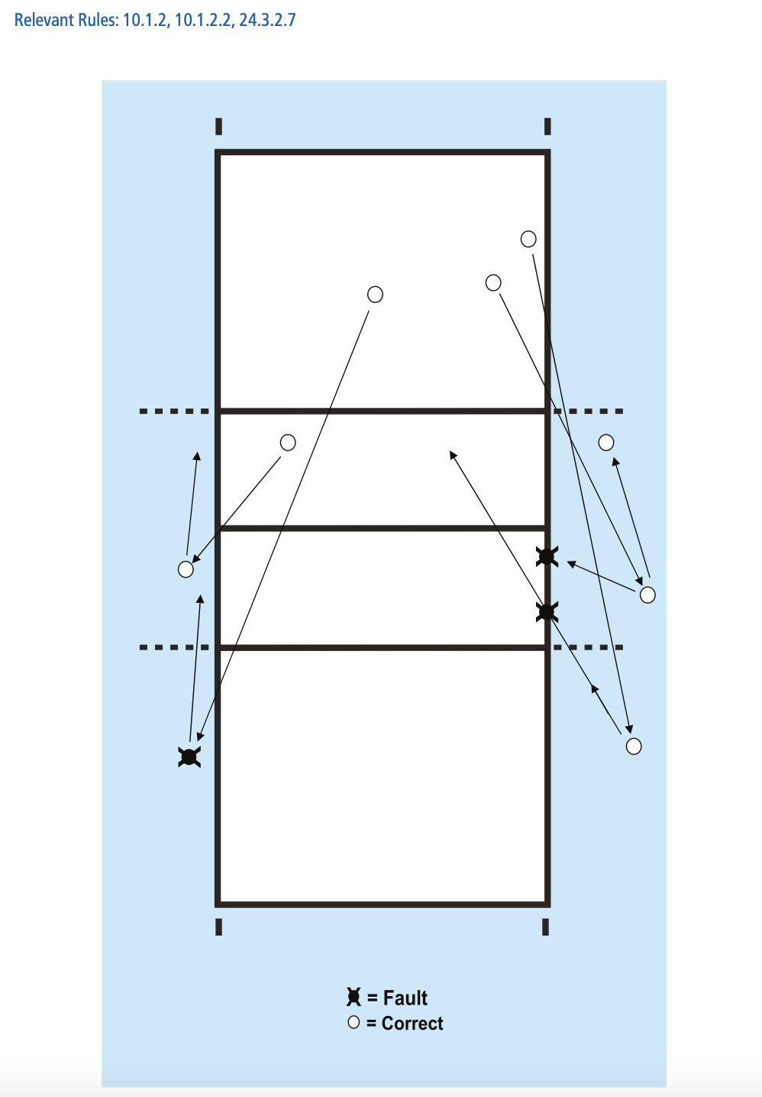

Slide 9
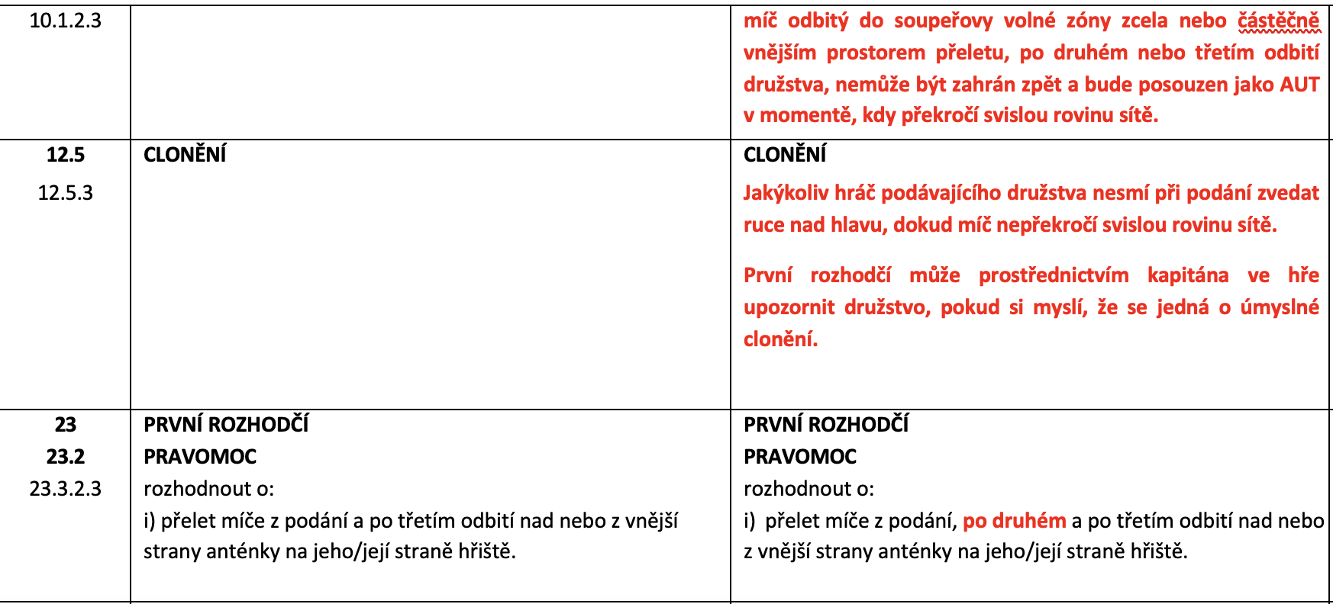

Slide 10
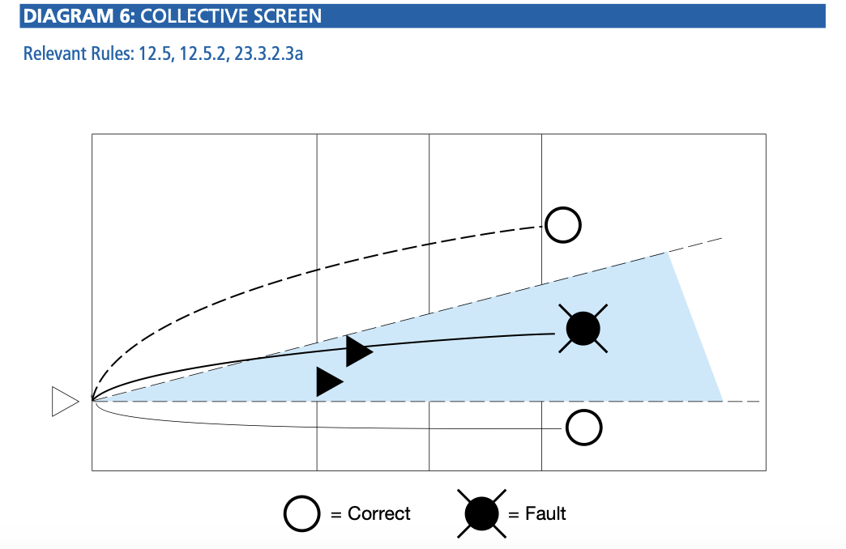

Slide 11
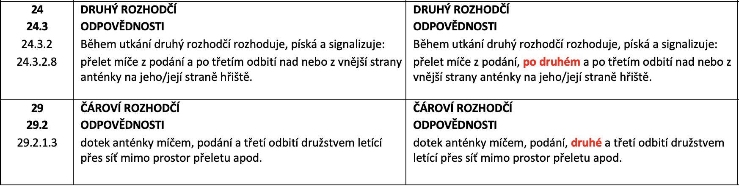

Slide 12


Slide 13


Slide 14
Diskuse

